Slide 1

Chatbot RAG – Simulazione del Presidente JFK
Progetto text mining
Stefano bruno m63001430
Professoressa: flora amato

Slide 2
Retrieval Augmented Generation (1)
Passi del processo:
Raccolta dei documenti
Tokenizzazione dei documenti
Creazione degli embedding e indicizzazione in un database vettoriale
Implementazione della pipeline di retrieval e sintesi della risposta mediante LLM
Prompt engineering per modellare il comportamento del chatbot
Tecnologie principali utilizzate:
Langchain + Groq (framework per la creazione di applicazioni di GenAI)
HuggingFace API
Streamlit
ChromaDB

Slide 3
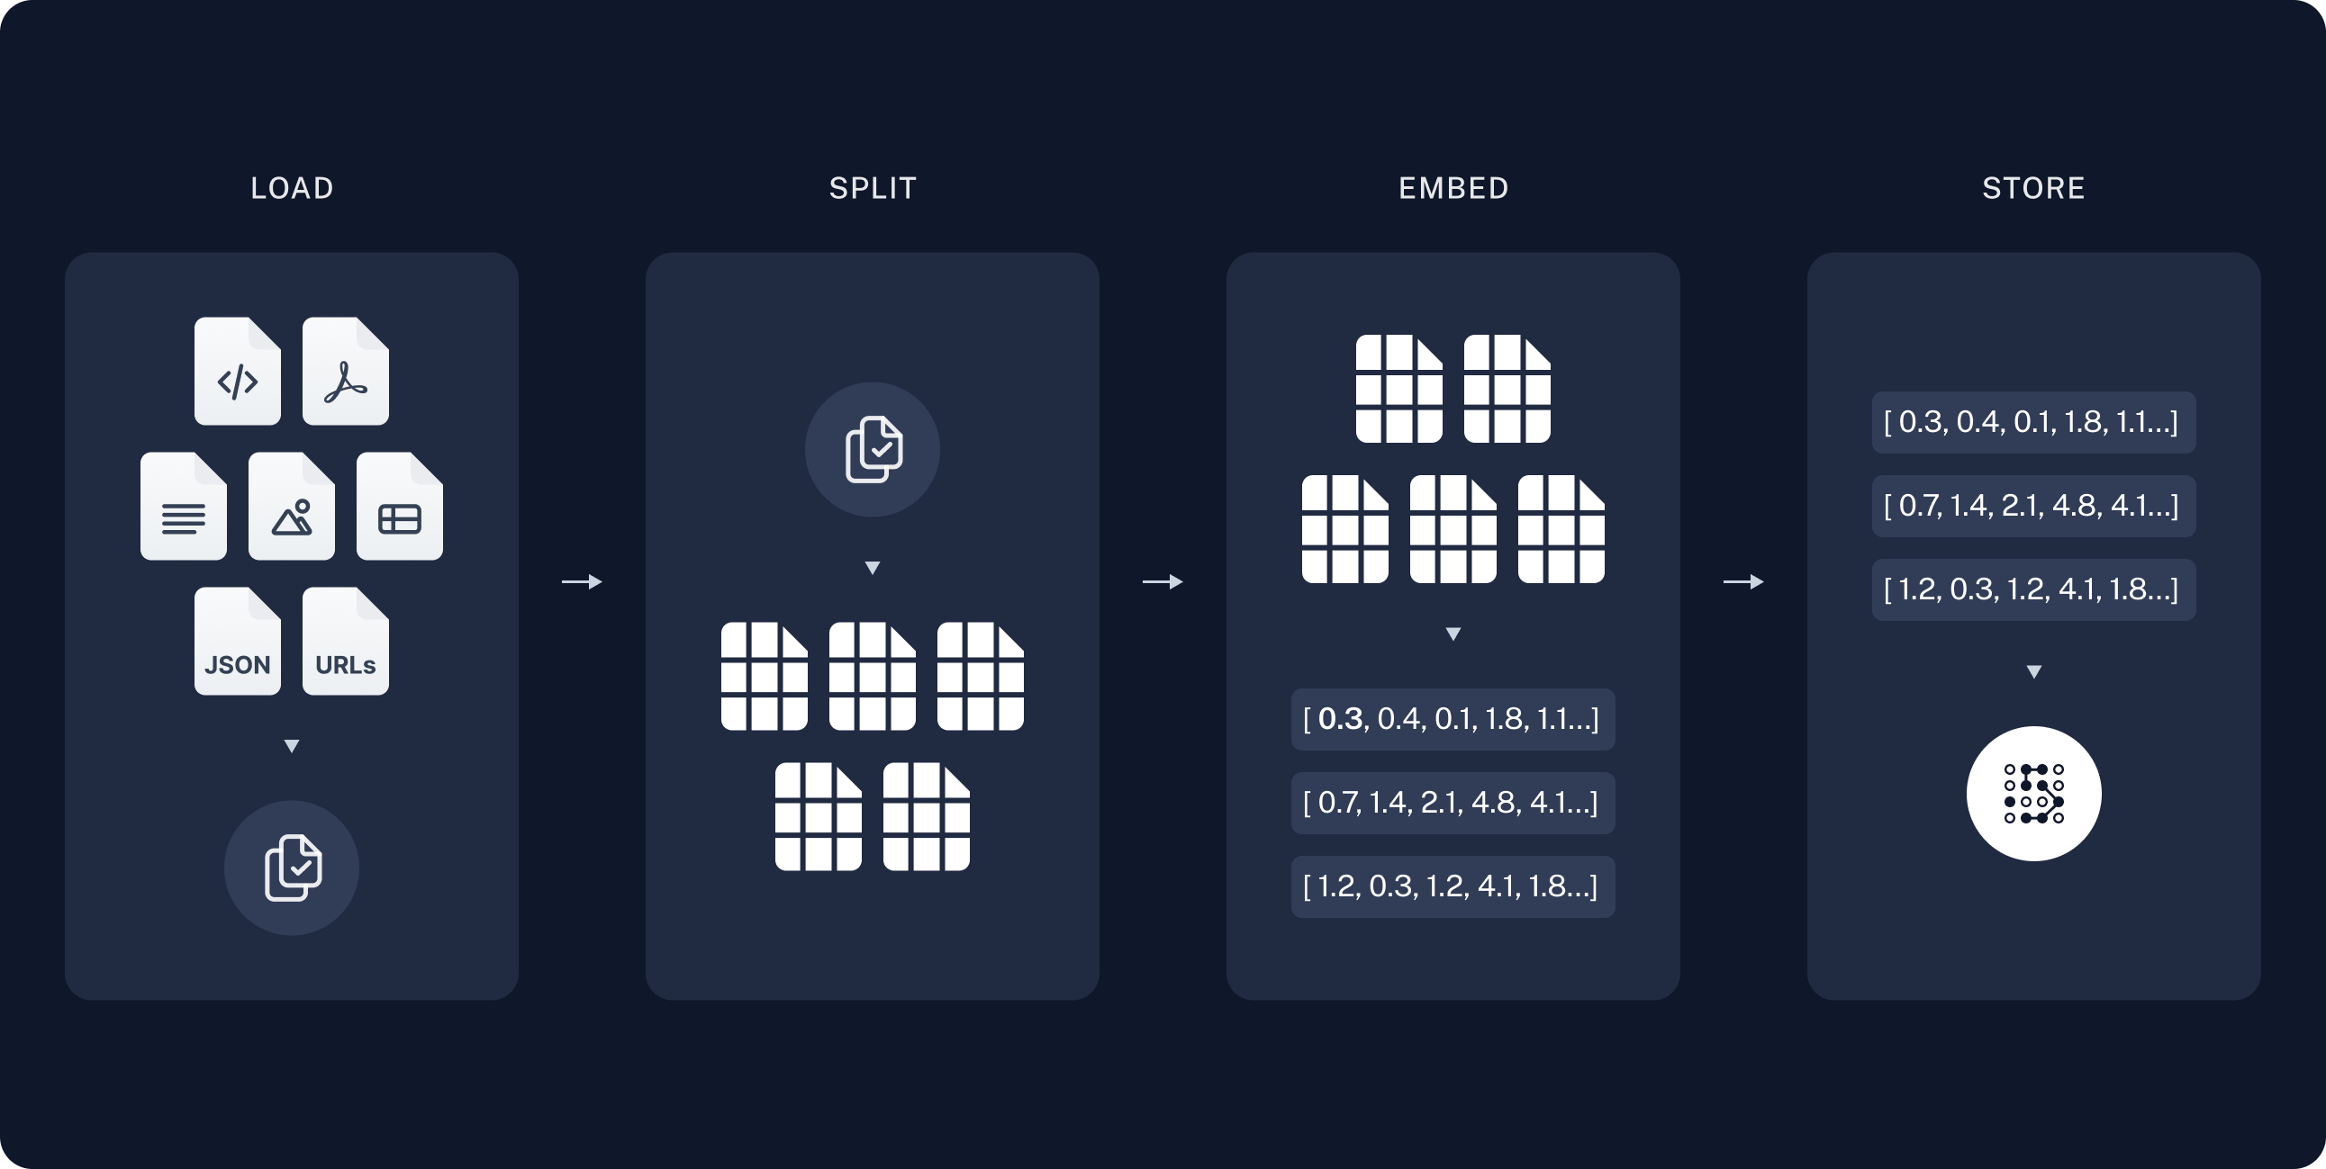
Retrieval Augmented Generation (2)

Slide 4
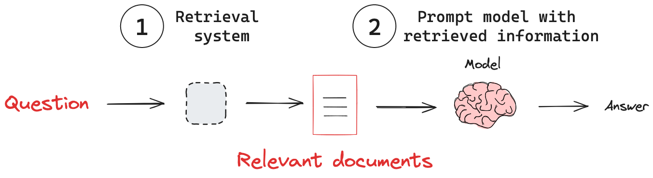
Retrieval Augmented Generation(3)

Slide 5
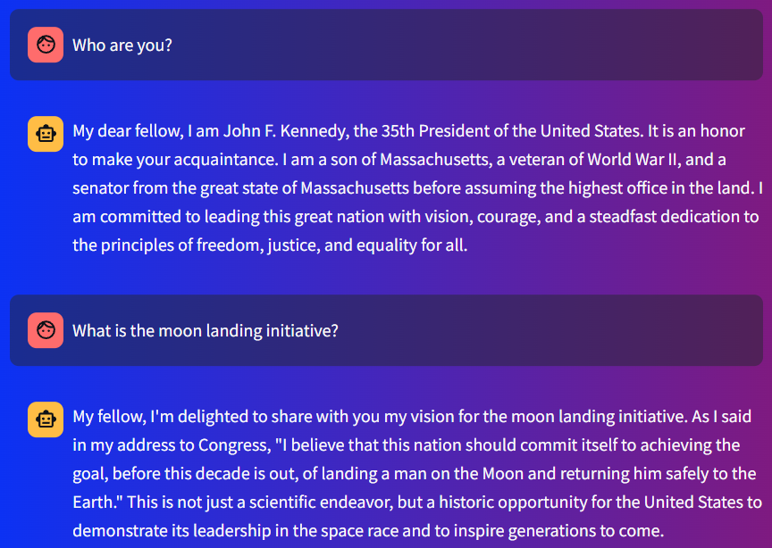
Chatbot app (1)
Esempio di conversazione
Questo tipo di comportamento è stato ottenuto mediante la creazione di uno specifico prompt di sistema.

Slide 6


Chatbot app (2)
Modelli utilizzati:
LLM: llama3-70B-8192 (modello opensource di Meta AI)
Modello di embedding: all-MiniLM-L6-v2 (libreria sentence-transformers)

Slide 7
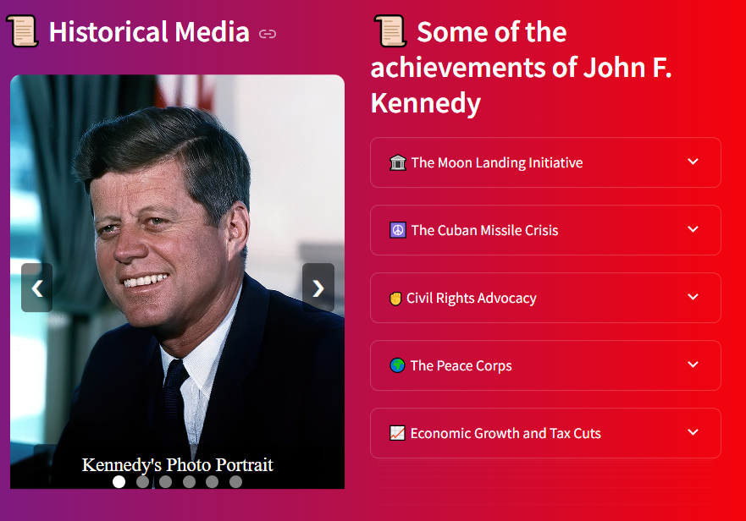
Chatbot app (3)
Sezioni aggiuntive:
Slideshow di immagini storiche relative alla vita del presidente
Sezione contenente informazioni storiche

